Slide 1


DATA SCIENCE:
Cambia la tua vita con i dati
library(dplyr)
rladies_global %>%
filter(city == 'Bari')
8 Marzo 2019
R-Ladies Bari

Slide 2
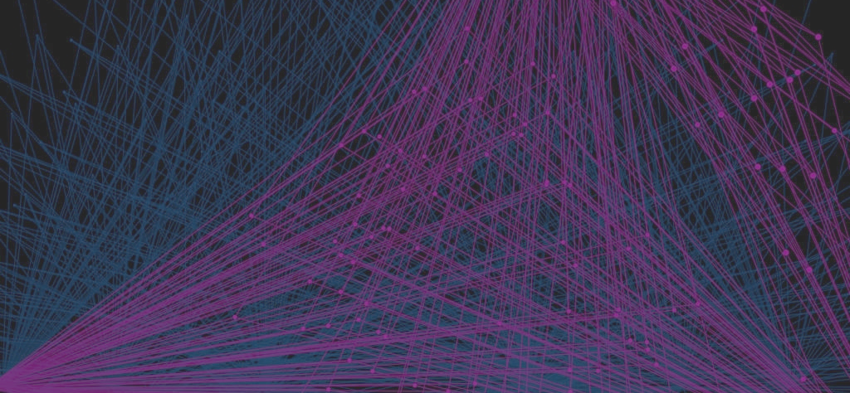

Chi sono le RLadies?
Community fondata dalla statista Gabriela de Queiroz, San Francisco, 2012

Slide 3
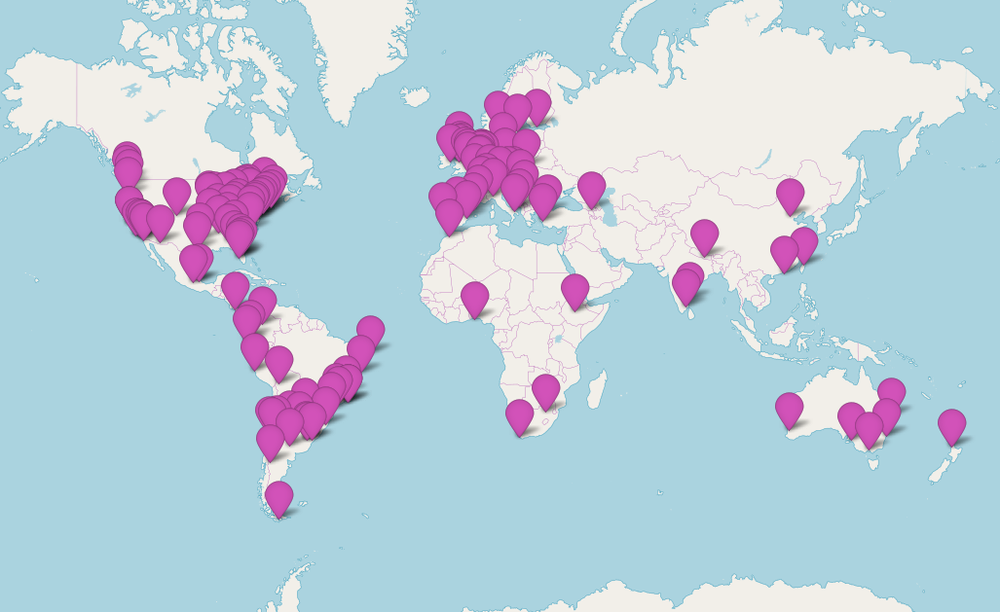

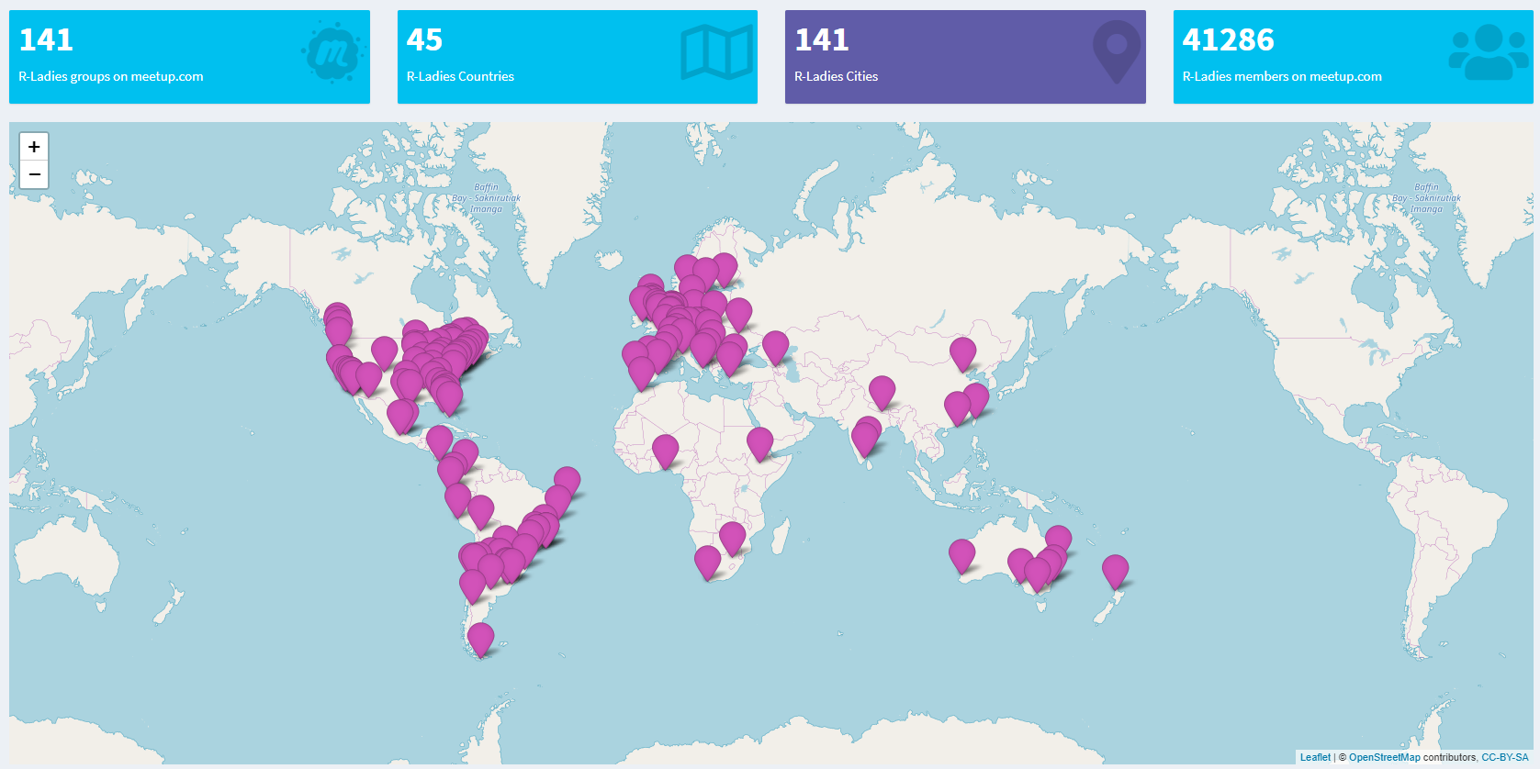

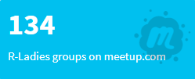

Dove siamo oggi?

Slide 4
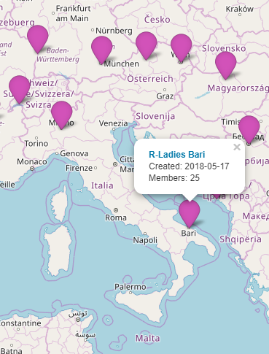
ShinyApp https://gqueiroz.shinyapps.io/rshinylady/
R-LADIES
BARI

Slide 5




Founders of R-Ladies Bari
Giovanna de Vincenzo
Data scientist @Infocamere
Laurea in Economia @UniBA
Master Data Science @TorVergata
Interessi: machine learning, analytics, data viz e innovazione digitale
Francesca Lamontanara
Data scientist @Infocamere
Laurea in Statistica @UniBA
Master Data Science
@PoliBA & UniBA
Interessi: text mining & NLP, time series analytics e stochastic models

Slide 6
La nostra mission è semplice
Perché siamo qui
Women leadership
Community globale
Passione
Punto di riferimento
Nuove idee
I nostri obiettivi
Meetup mensili
Facilitare l’apprendimento del linguaggio R
Incoraggiare le donne a programmare e al mondo scientifico
More Women leader
More Women developer
More Women speaker

Slide 7


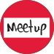





Eventi passati
Follow us
3 dicembre ‘18 Kickoff
29 Gennaio ‘19
‘Primi passi in R Studio’
5 Marzo ’19
‘Manipolare i dati con Tidyverse’

Slide 8

Data Science

Slide 9
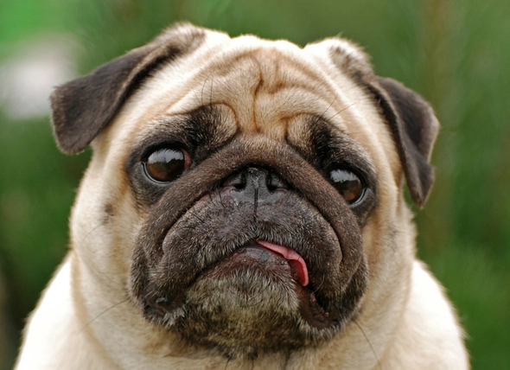
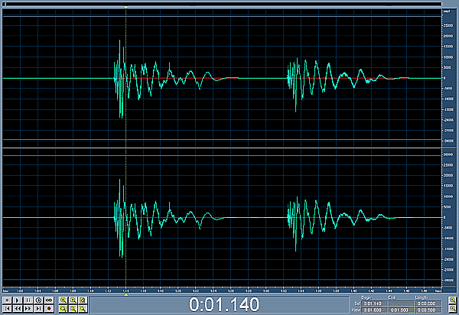
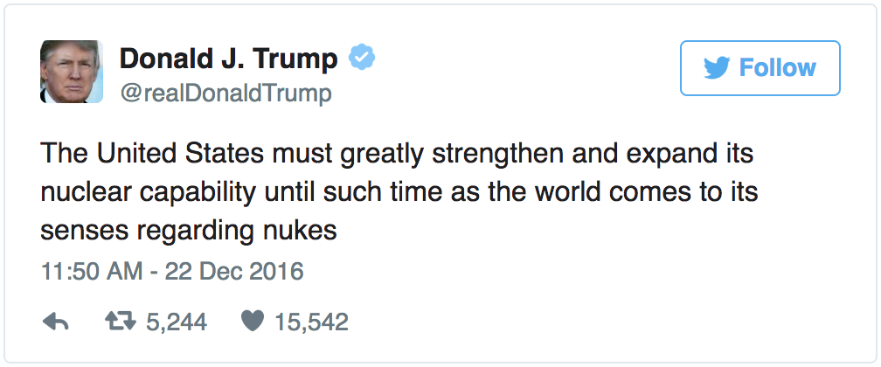
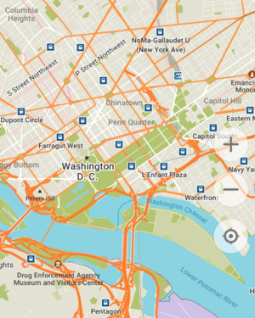
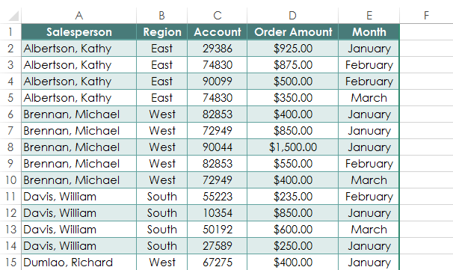

Millions of data
Notes:
Prima di parlare di data science… cosa sono i dati??
Dati strutturati vs dati non strutturati---> Big Data

Slide 10
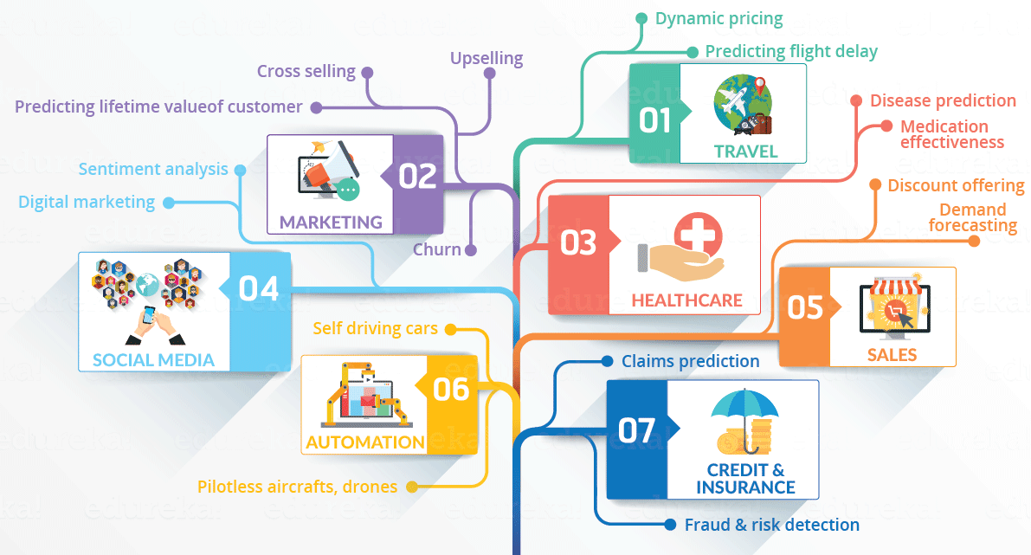
Ambiti di applicazione

Slide 11
The sexy job in the next 10 years will be statisticians.
People think I’m joking, but who would’ve guessed that computer engineers would’ve been the sexy job of the 1990s?
Hal Varian, chief economist at Google

Slide 12
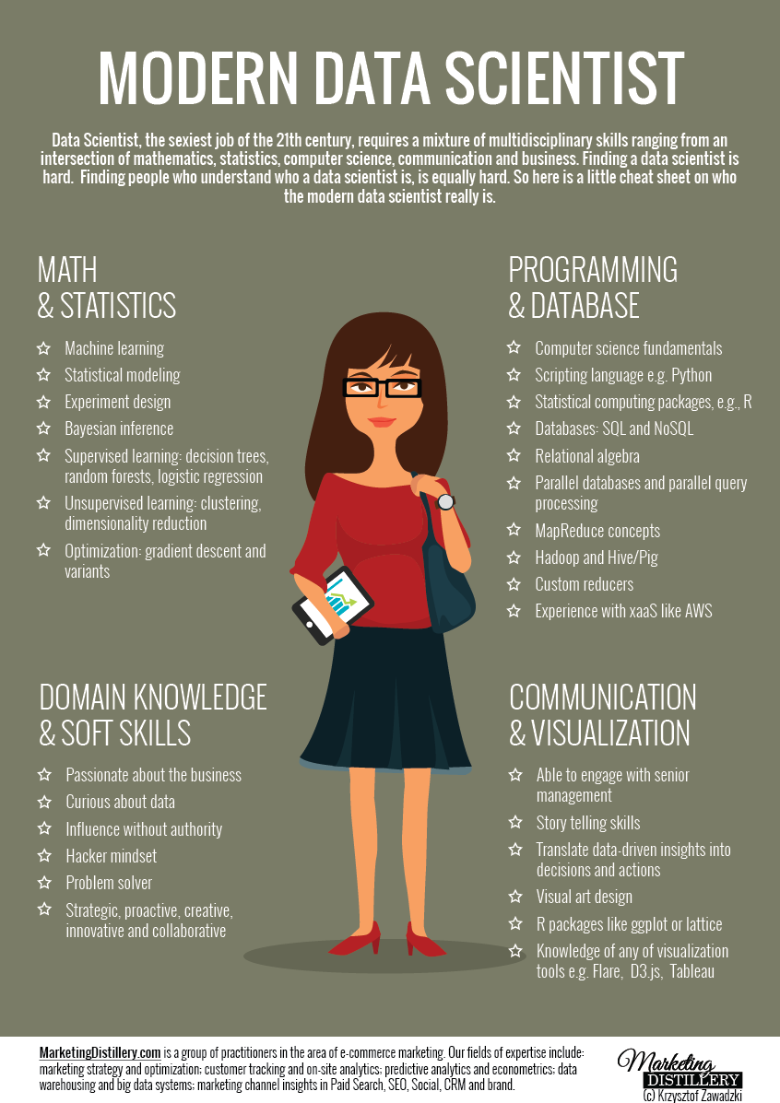
Il Data Scientist Moderno
Notes:
Lasciamo solo una tra 17 e 18??

Slide 13
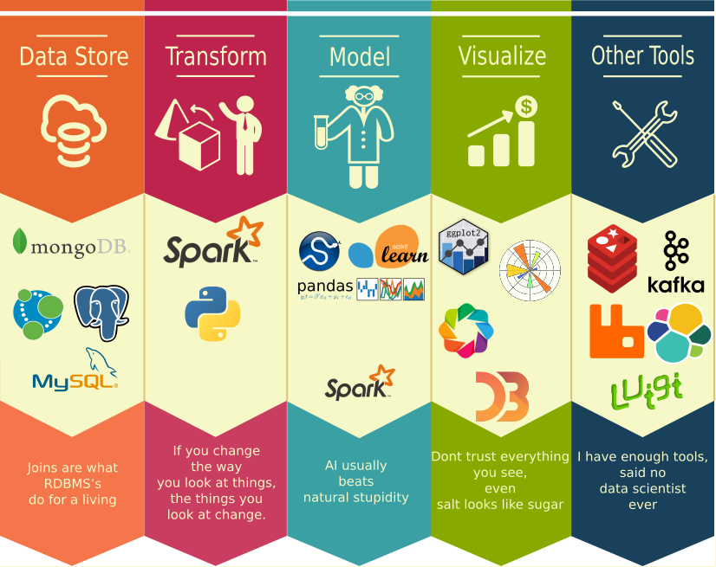



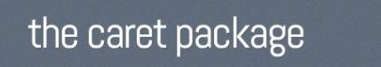

Data Science
workflow

Slide 14












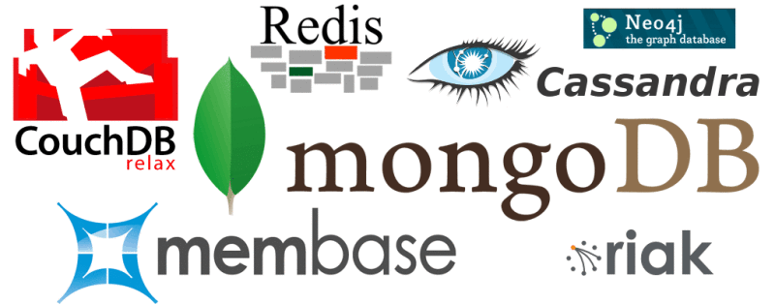

Un mondo di strumenti

Slide 15

R for Data Science

Slide 16
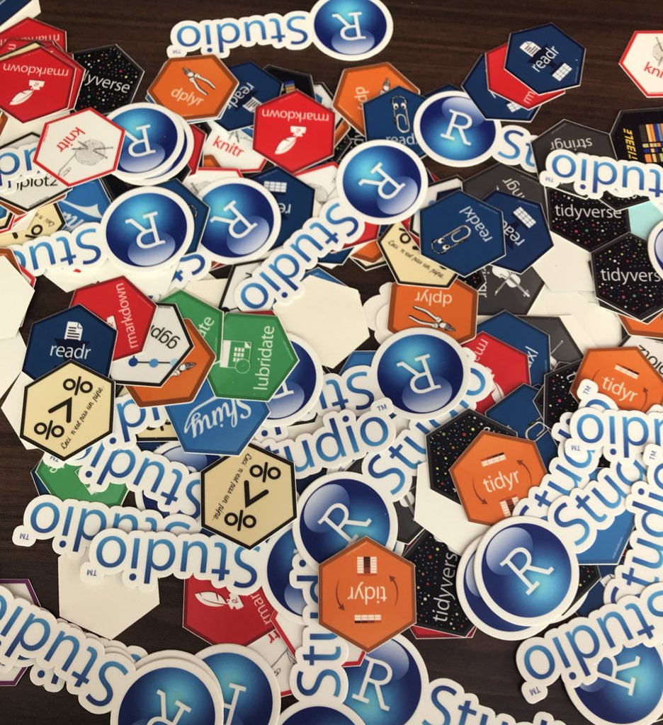
Cos’è
R
free software
social
easy
powerful visualization tool
based on packages
statistical focus
RStudio IDE

Slide 17
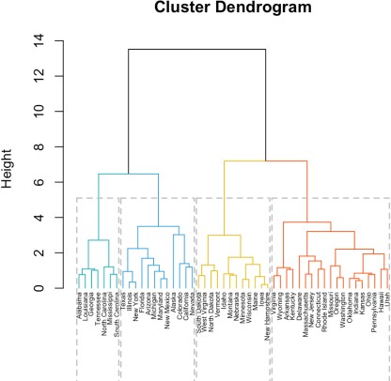
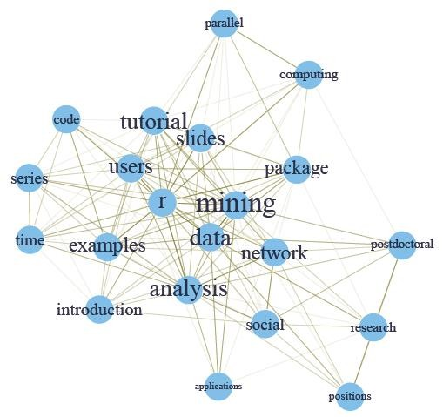
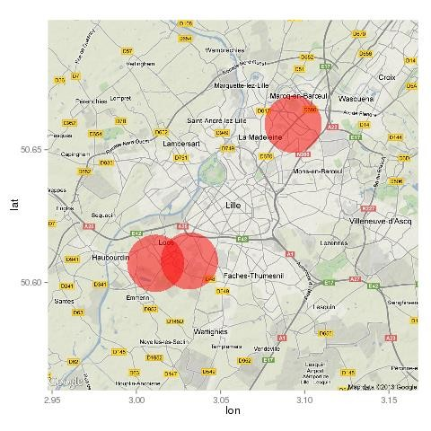
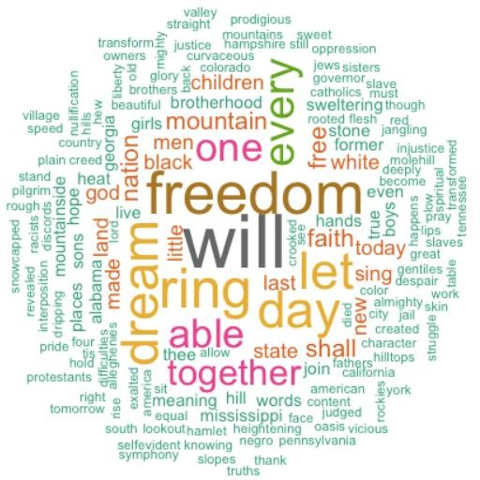
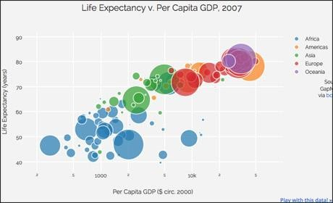
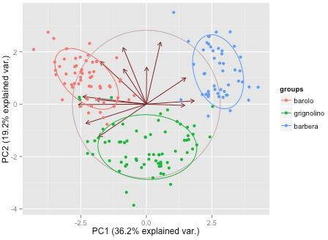
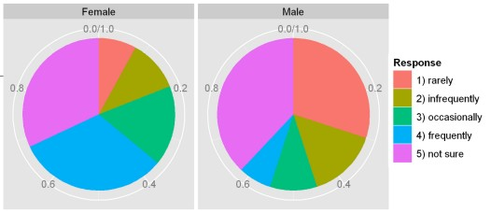
Alcuni esempi #R
Text mining
Visualization
Machine learning
Notes:
Ho riunito in meno slide perchè se no avremmo dovuto spendere due parole su ognuna e me non valeva la pena andare troppo nei dettagli anche dei pacchetti

Slide 18
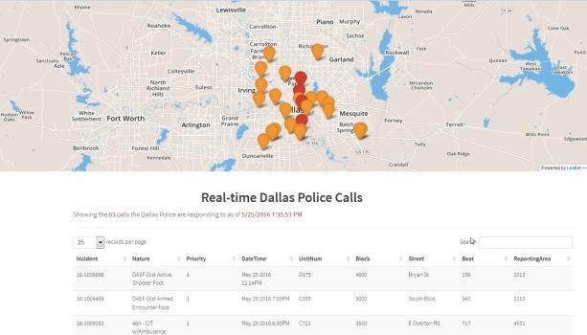
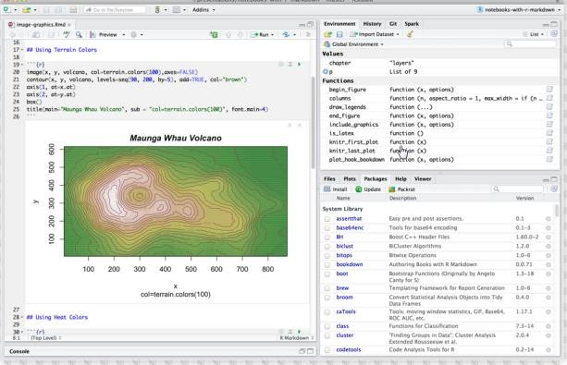
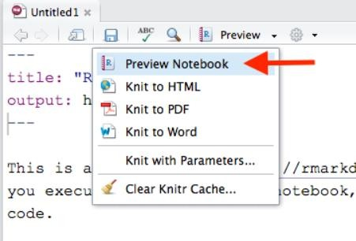
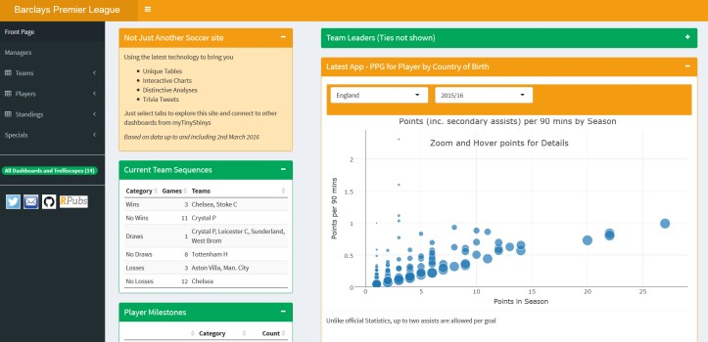
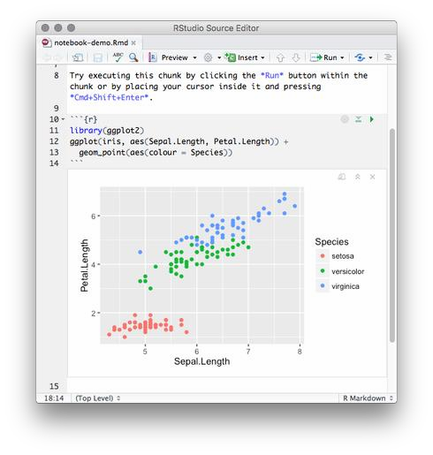
Alcuni esempi #R
Web applications
Reporting

Slide 19
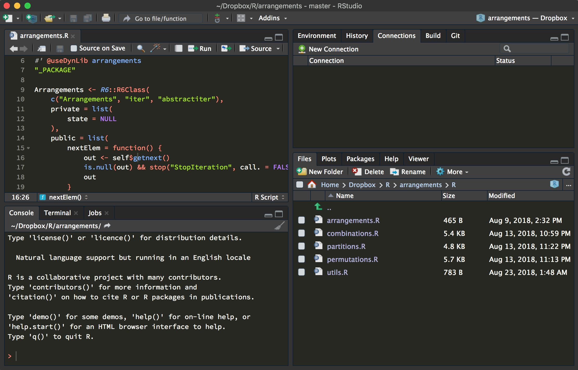
Coding in R

Slide 20

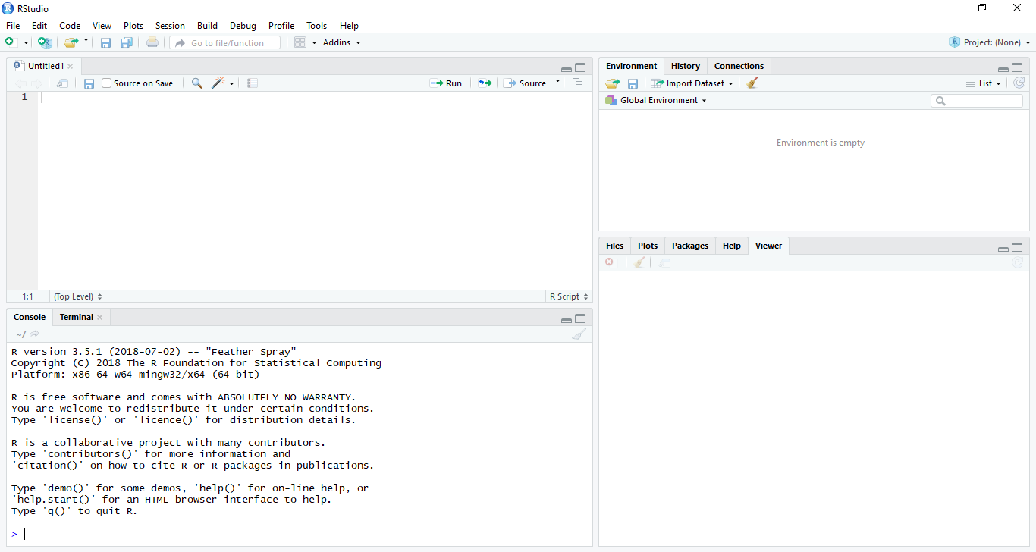
What RStudio IDE offers
Script pane
Environment pane
Output/Help pane
Console pane

Slide 21

Cosa faremo?
WordCloud
Network dei termini

Slide 22

WordCloud
letteralmente “nuvola di parole”
rappresentazione grafica delle
parole più frequenti
in un testo
dimensioni e
frequenza delle parole sono direttamente proporzionali

Slide 23

Network di termini
rappresentazione grafica delle relazioni tra i termini
dimensioni del
link e frequenza delle relazioni sono direttamente proporzionali
permette di evidenziare relazioni tra gruppi di parole

Slide 24
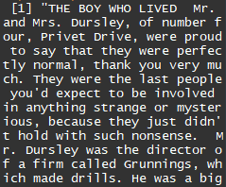
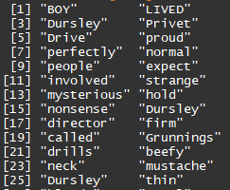
Preparazione del testo
RIMOZIONE PUNTEGGIATURA & STOP WORDS
TOKENIZZAZIONE
LEMMATIZZAZIONE
TESTO
OUTPUT
Pre-processing

Slide 25
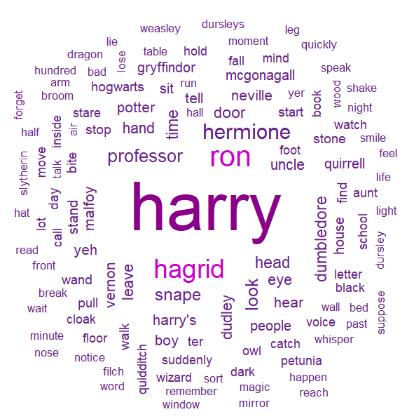
WordCloud
OUTPUT
TABELLA DI FREQUENZE

Slide 26
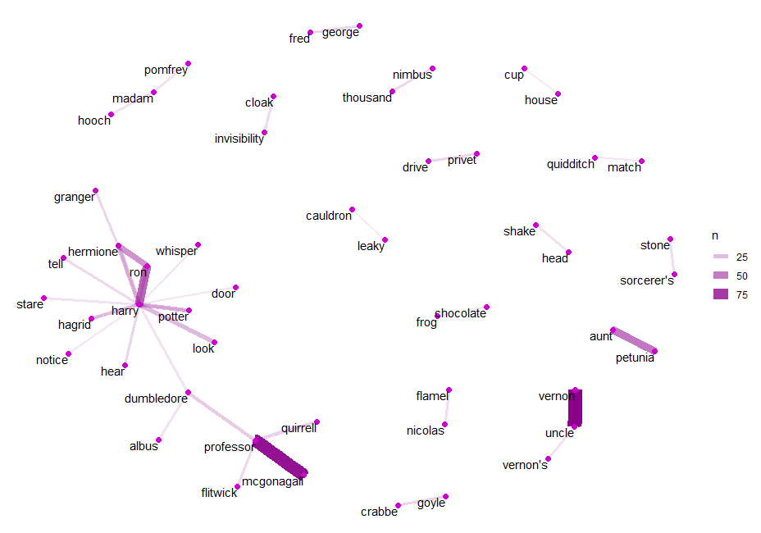
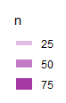
Network dei temini
OUTPUT
CREAZIONE BIGRAMMI
TABELLA DI FREQUENZE

Slide 27
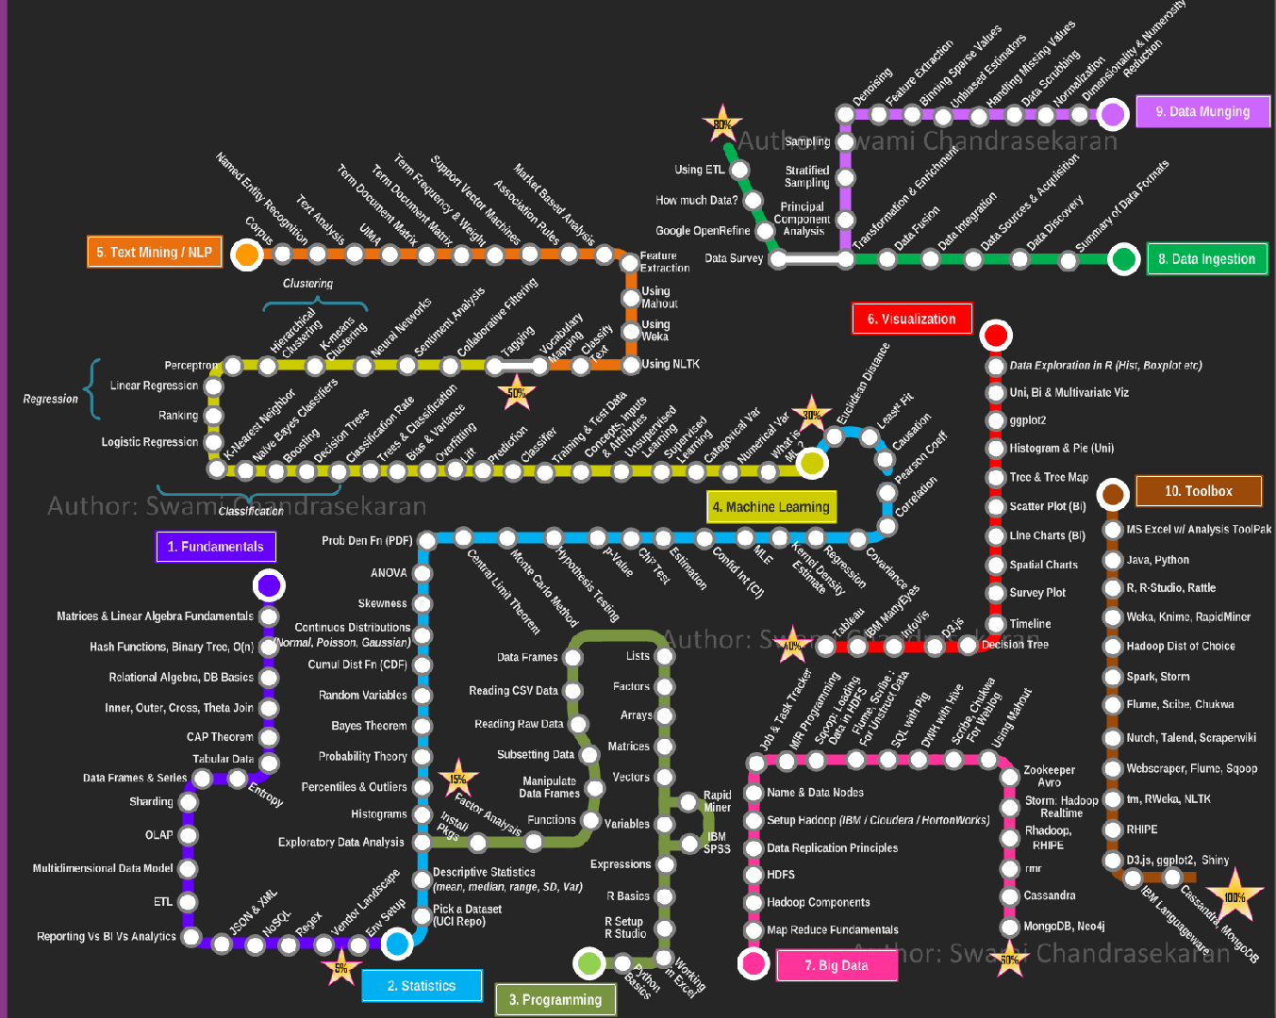

Be ready for the journey!
Good Luck!

